Slide 1

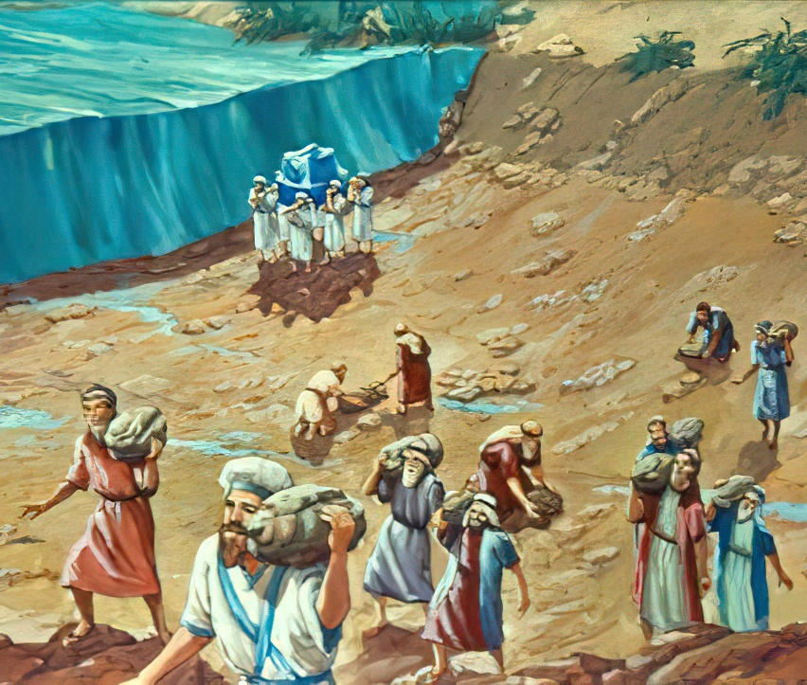
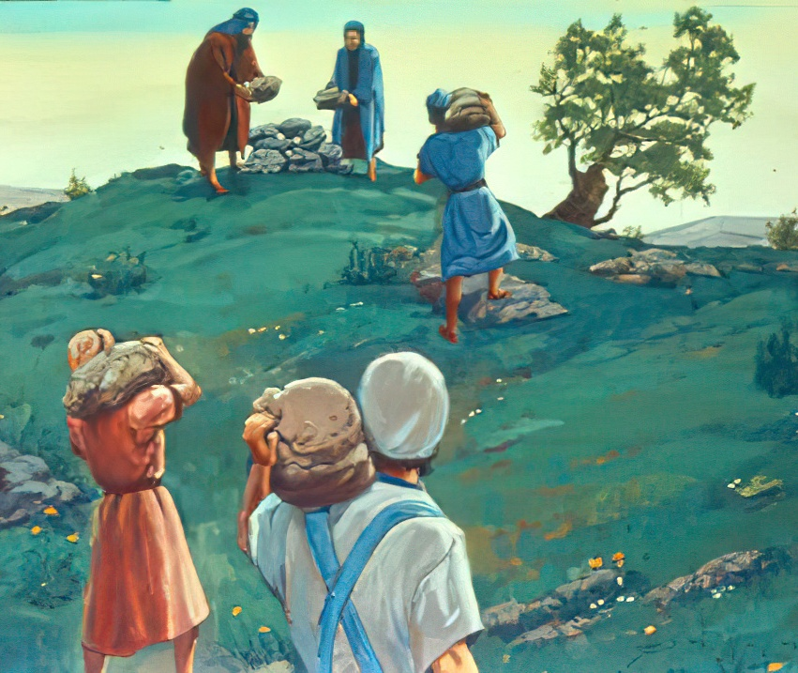

Studiul 3 pentru 18 octombrie 2025
MONUMENTE ALE HARULUI

Slide 2

“Căci Domnul Dumnezeul vostru a secat înaintea voastră apele Iordanului până ce ați trecut, după cum făcuse Domnul Dumnezeul vostru la Marea Roșie, pe care a secat-o înaintea noastră până am trecut, pentru ca toate popoarele pământului să știe că mâna Domnului este puternică, și să vă temeți întotdeauna de Domnul Dumnezeul vostru.”
Iosua 4:23, 24

Slide 3
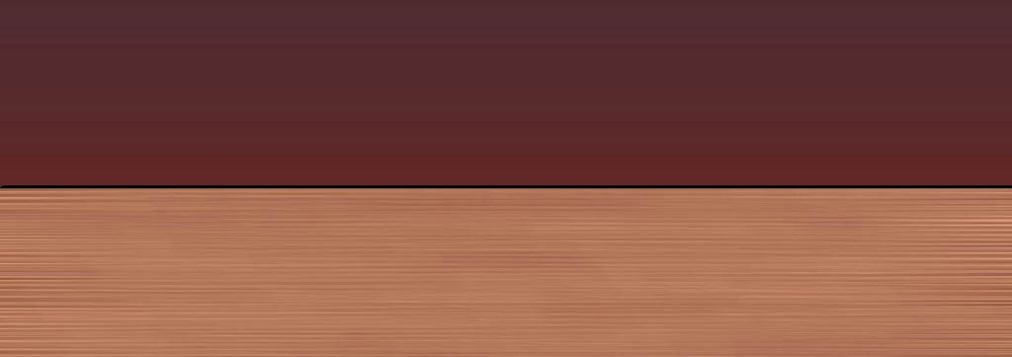
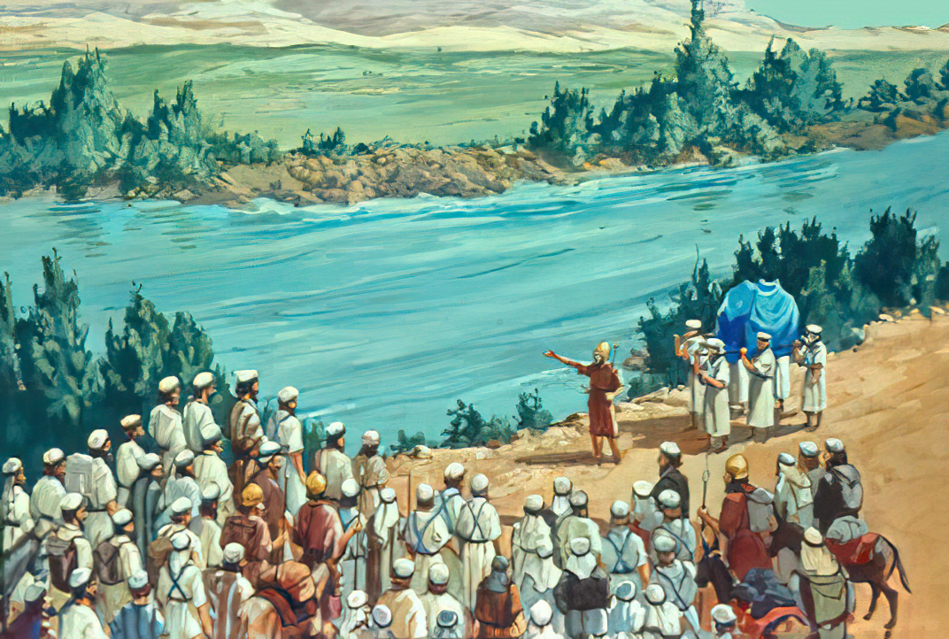
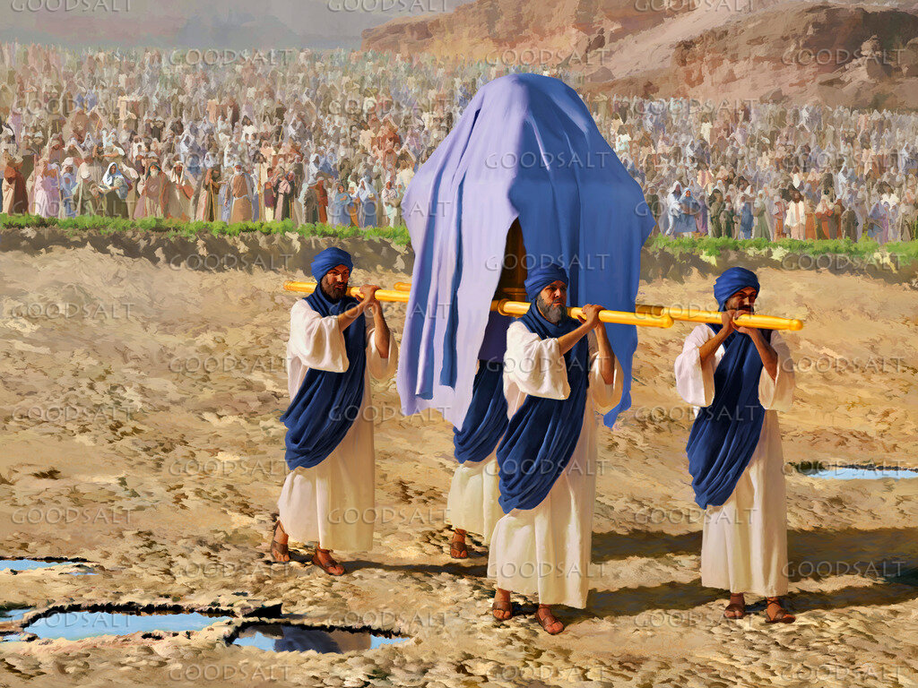







Primăvara. Ploaia și topirea zăpezii au umplut râul Iordan până la punctul de a revărsa. Apele sale se revarsau rapid spre Marea Moartă. Chiar și în zonele cele mai puțin adânci — vadurile Iordanului — traversarea râului este o aventură periculoasă.
Cum poate un sat întreg să-l traverseze, cărând bătrâni, femei însărcinate, copii și animale?
Pentru om, imposibil. Pentru Dumnezeu, ușor: „Sfințiți-vă și treceți Iordanul.”
Trecerea Iordanului (Iosua 3):
Nevoia de sfințenie.
Minunile lui Dumnezeu.
Amintire și uitare (Iosua 4):
Semne pentru comemorare.
Pericolele de uitat.
Momente importante ale Iordanului.

Slide 4

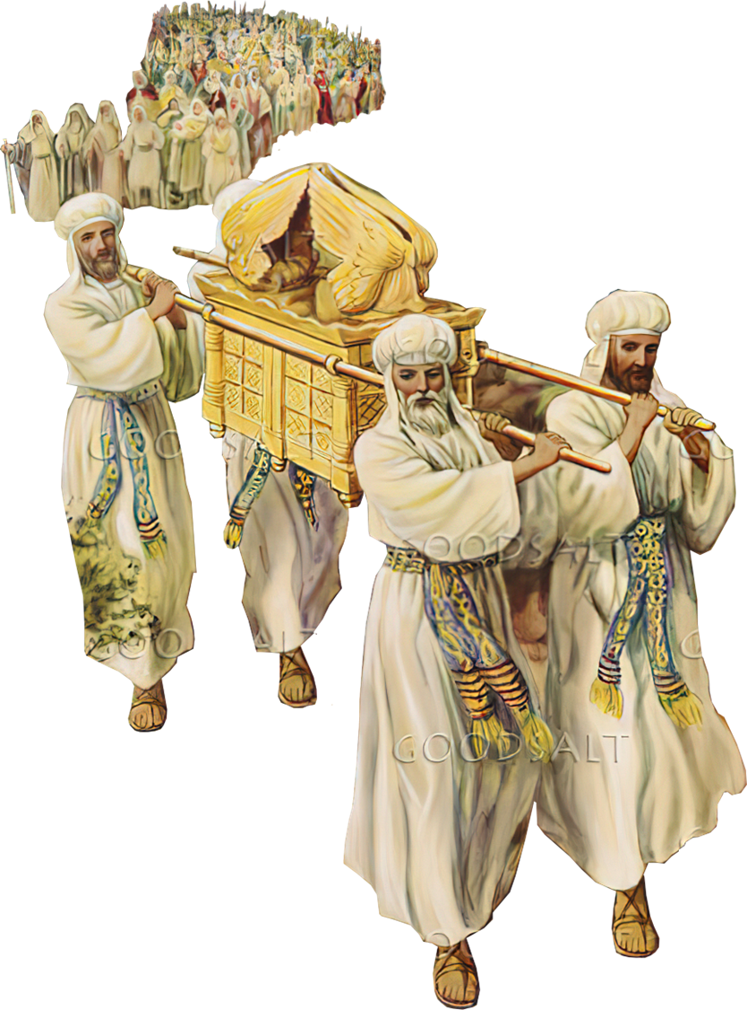
TRECEREA IORDANULUI (Iosua 3)

Slide 5
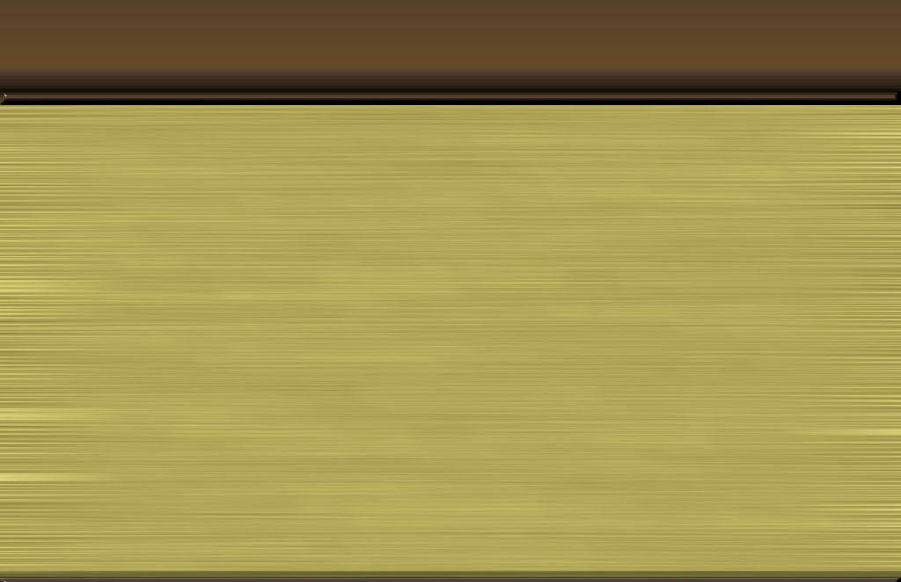
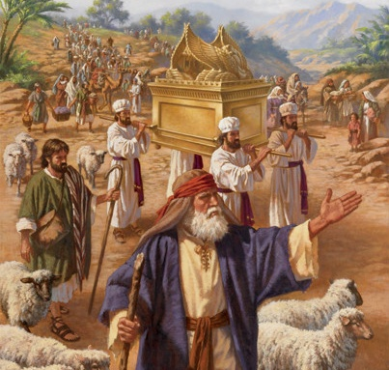
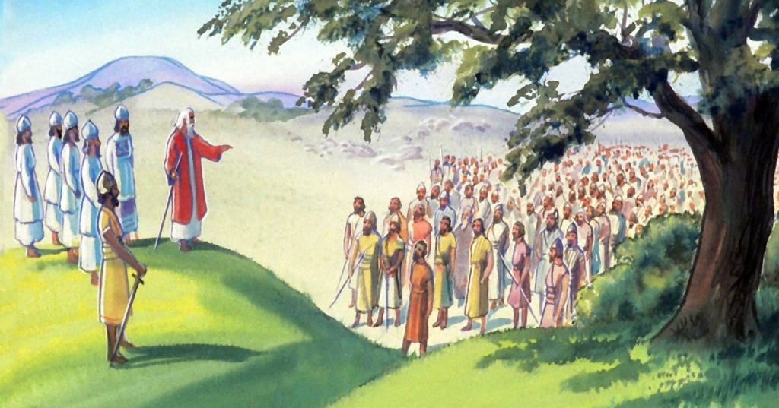
NEVOIA DE SFINȚENIE
“Iosua a zis poporului: „Sfințiți-vă, căci mâine Domnul va face lucruri minunate în mijlocul vostru.”(Iosua 3:5)
Timp de 40 de ani, norul semnalase momentul ridicării taberei și pornirii, iar chivotul l-a călăuzit pe Israel către noua sa destinație (Numeri 9:17; 10:33).
A urma chivotul implica:
Ascultarea de Dumnezeu (Cele 10 Porunci)
Încredere în grija lui Dumnezeu (vasul cu mană)
Respectarea conducătorilor numiți de Dumnezeu (toiagul lui Aaron)
Sosise momentul să plece. Au ridicat tabăra la Sitim și au tăbărât timp de trei zile peste Iordan. Apoi au primit ordinul să urmeze chivotul în Țara Promisă (Iosua 3:1-3).
Dar exista o condiție prealabilă: trebuiau să fie sfințiți (Iosua 3:5). Această consacrare implica purificare ceremonială (spălarea hainelor și a corpului), renunțarea la păcat și o atitudine receptivă față de ascultarea de poruncile lui Dumnezeu.

Slide 6

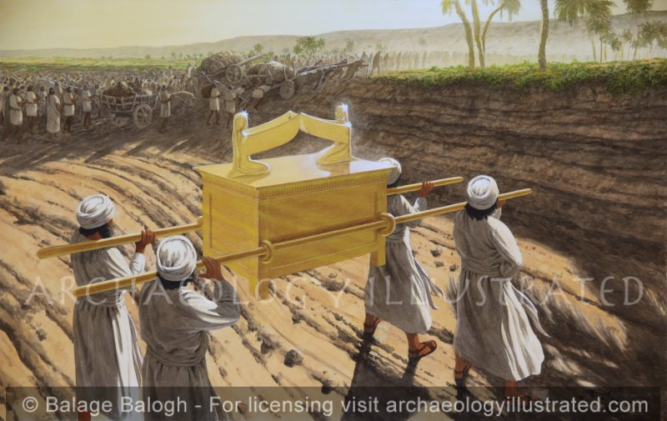
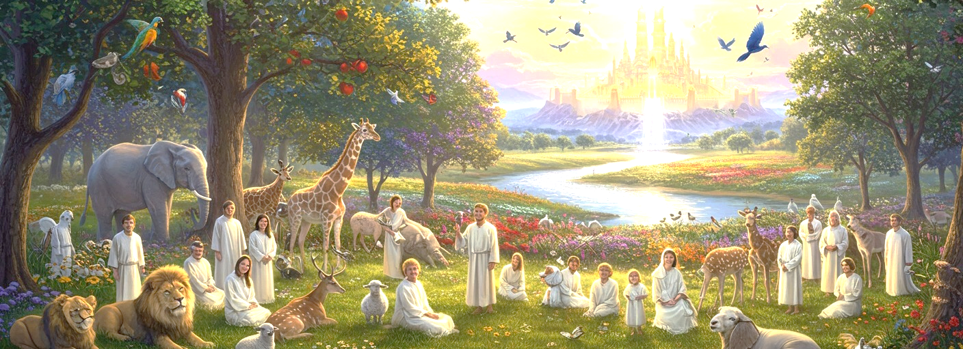
MINUNILE LUI DUMNEZEU
“apele care se coboară din sus s-au oprit și s-au înălțat grămadă, la o foarte mare depărtare de lângă cetatea Adam, care este lângă Țartan; iar cele ce se coborau spre marea câmpiei, care este Marea Sărată, s-au scurs de tot. Poporul a trecut în fața Ierihonului.” (Iosua 3:16)
Dumnezeu este „singurul care face minuni” (Psalmul 72:18). De aceea, Îl recunoaștem ca fiind Unicul Dumnezeu (Psalmul 86:10); ne amintim de minunile Lui (Psalmul 77:11); și povestim faptele Lui uimitoare (Psalmul 96:3).
Nimic nu este prea greu sau prea minunat pentru El, care a creat toate lucrurile (Ieremia 32:17; Luca 1:37). Prin urmare, putem avea încredere că El poate face minuni și în viețile noastre (Psalmul 107:8).
Trecerea Iordanului este una dintre minunile lui Dumnezeu, care indică profetic o altă dintre marile minuni pe care Dumnezeu a promis că le va săvârși în noi: intrarea în Canaanul ceresc (Zaharia 8:6-8).

Slide 7
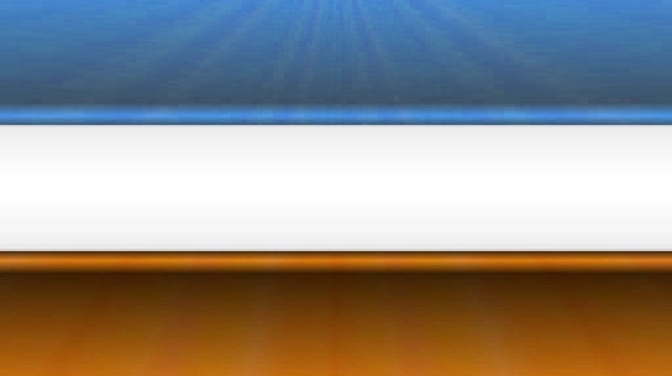
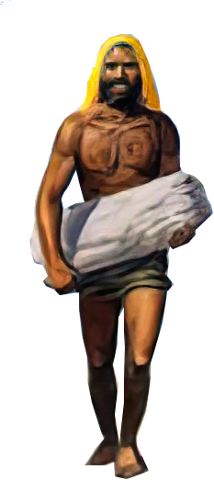
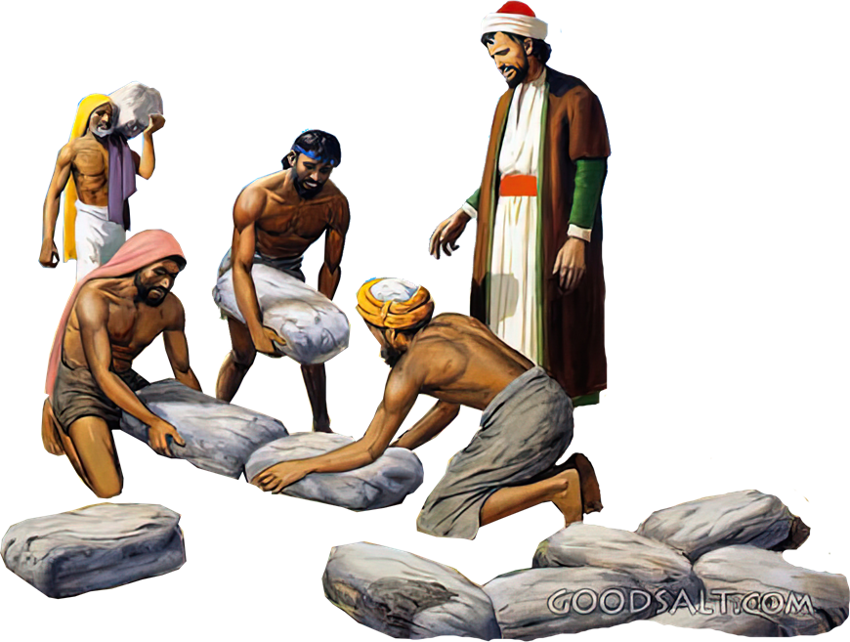
AMINTIRE ȘI UITARE
(IOSUA 4)

Slide 8
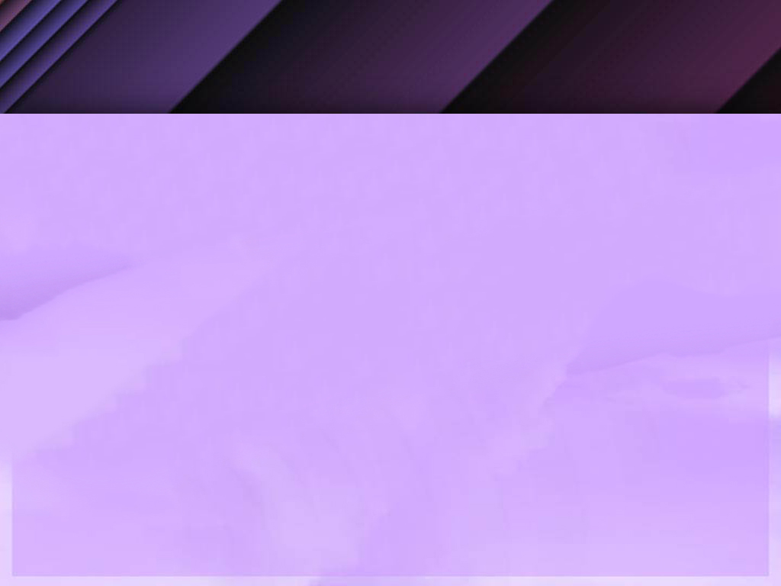
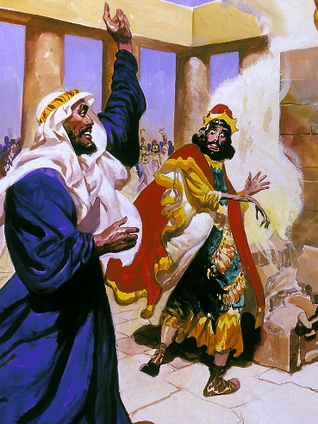
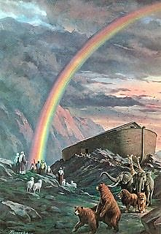
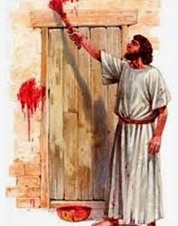
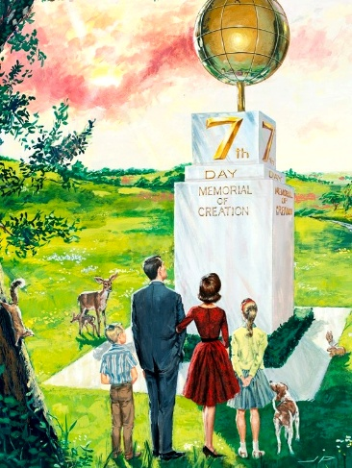
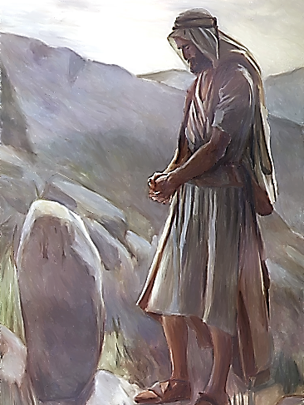
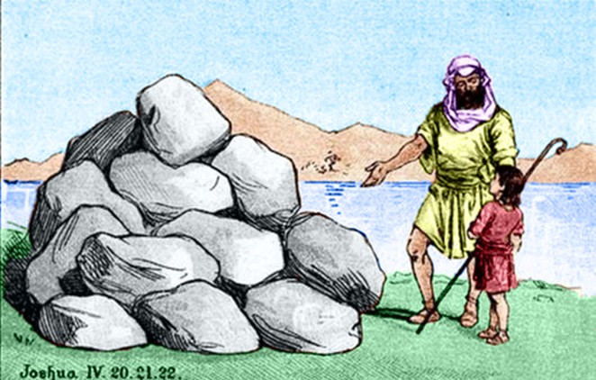
SEMNE PENTRU COMEMORARE
“pentru ca acesta să fie un semn de aducere aminte în mijlocul vostru. Când vor întreba copiii voștri într-o zi: „Ce înseamnă pietrele acestea pentru voi? Să le spuneți:…” (Iosua 4:6-7a)
În Biblie, un semn poate avea mai multe semnificații:
Un act prodigios (1 Regi 13:3)
Un simbol a ceva (Gen. 9:13)
Un semn de avertizare (Exod 12:13)
Un semn distinctiv (Ez. 20:20)
Un memorial (Gen. 28:18)
Cele 12 pietre luate din Iordan pe care Iosua le-a ridicat ca semn aparțin acestui din urmă tip: un monument comemorativ.
Dincolo de amintirea în sine, care a fost obiectivul pe care Dumnezeu l-a avut în minte când a cerut să fie ridicate aceste pietre (Iosua 4:6-7)?
Noile generații trebuiau să știe ce făcuse Dumnezeu. Credința lor trebuia să se bazeze pe minunile lui Dumnezeu. Este responsabilitatea părinților să transmită această cunoaștere copiilor lor (Deuteronom 4:9). Având această cunoaștere, fiecare dintre noi trebuie să trăiască după propria credință.

Slide 9
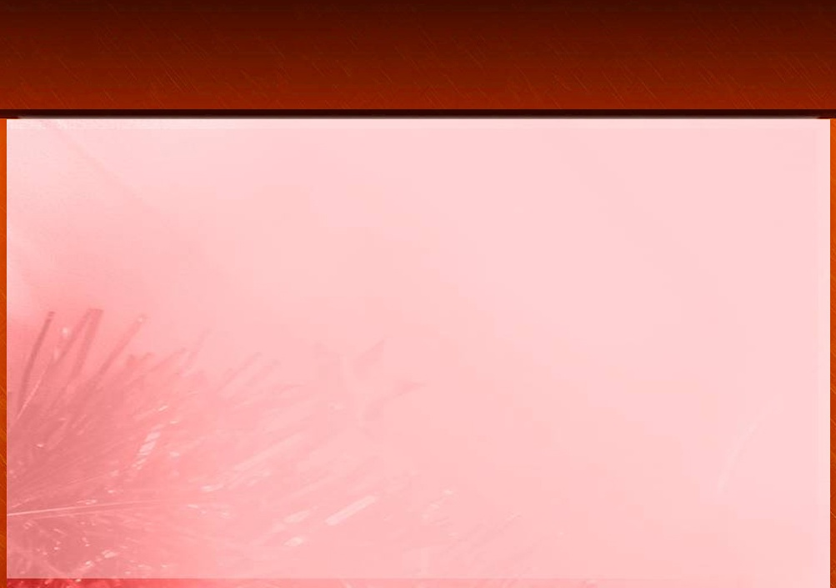
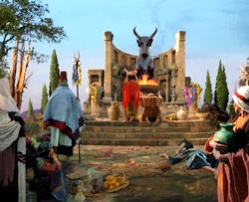
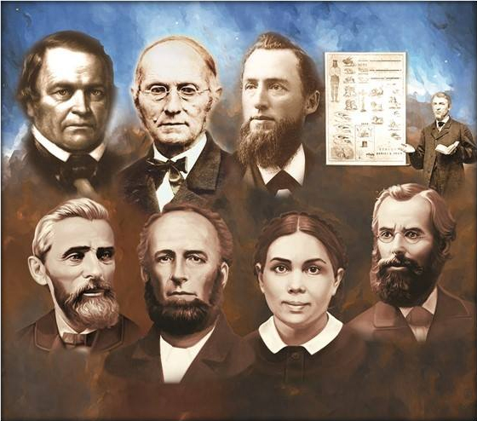
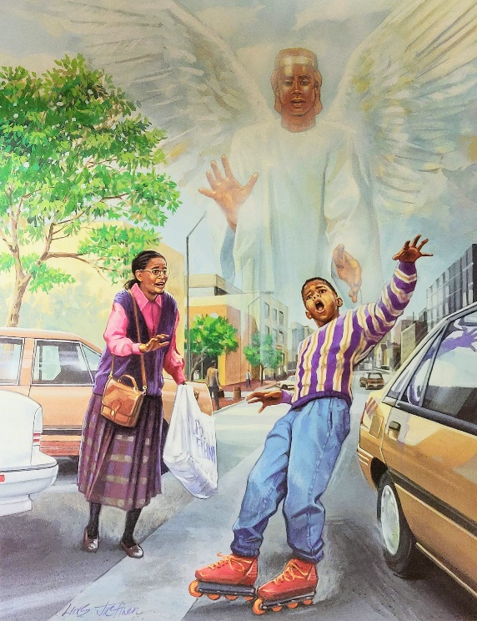
PERICOLELE UITĂRII
“Copiii lui Israel au făcut ce nu plăcea Domnului, au uitat pe Domnul și au slujit Baalilor și idolilor.” (Judecători 3:7)
La ridicarea celor 12 pietre comemorative de la Ghilgal, Iosua a subliniat două aspecte (Iosua 4:23):
Dumnezeu a secat Marea Roșie înaintea noastră (Iosua, Caleb și puținii care mai erau în viață din generația care a ieșit din Egipt)
Dumnezeu a secat râul Iordan înaintea voastră (noua generație născută în deșert și destinată să cucerească Canaanul)
Noua generație era în pericolul de a face aceeași greșeală ca și părinții lor: să uite faptele mărețe ale lui Dumnezeu. Din păcate, au uitat și au plătit consecințele (Judecători 3:7-8).
Cât de important este, așadar, să păstrăm proaspăt în minte modul în care Dumnezeu a avut grijă de strămoșii noștri și momentele în care am văzut cu ochii noștri mâna puternică a lui Dumnezeu!

Slide 10
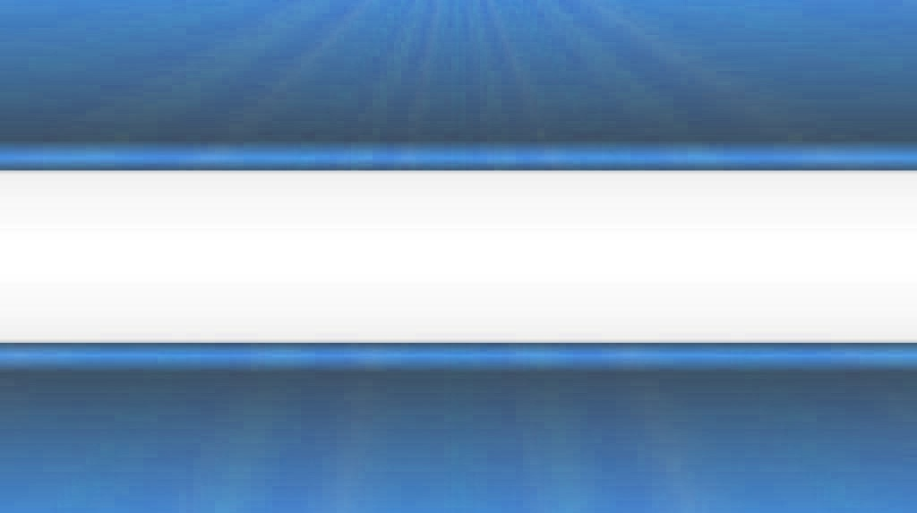
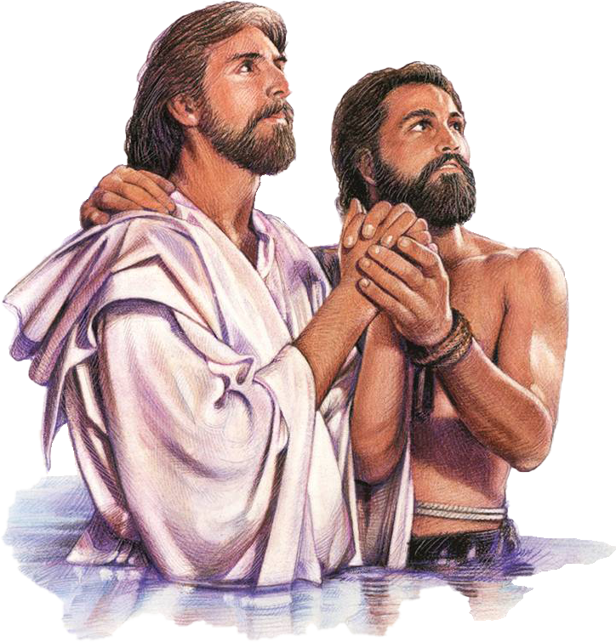
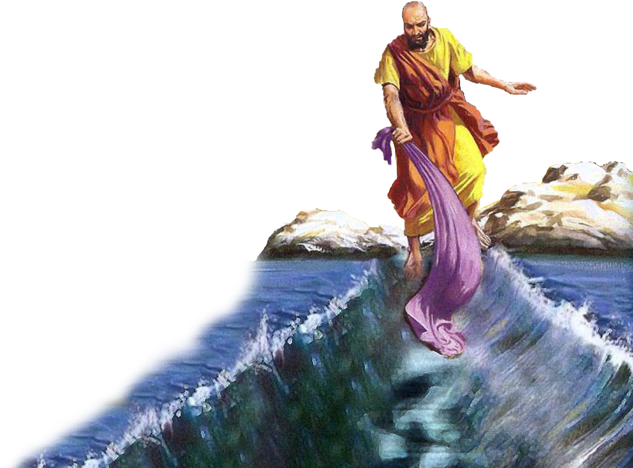
MOMENTE IMPORTANTE ALE IORDANULUI

Slide 11

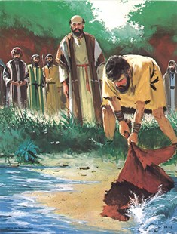
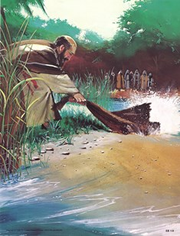
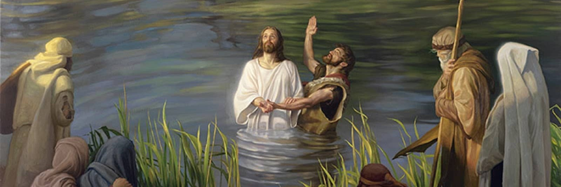
“El a prefăcut marea în pământ uscat şi râul a fost trecut cu piciorul: atunci ne-am bucurat în El” (Psalmi 66:6)
“Marea a văzut lucrul acesta, și a fugit, Iordanul s-a întors înapoi” (Psalmi 114:3)
Trecerea Mării Roșii și a Iordanului sunt două evenimente istorice care s-au împletit ca pietre de hotar în istoria răscumpărării (Psalmul 66:6; Ps. 114). Împreună, ele marchează eliberarea noastră de păcat și accesul nostru la viața veșnică.
Traversarea miraculoasă a râului Iordan și aducerea lui Dumnezeu au fost o realitate pentru Ilie (2 Regi 2:1, 7, 8, 11).
Pentru Elisei, însă, același eveniment a fost un semn al primirii Duhului Sfânt, care i-a permis să-și îndeplinească misiunea (2 Regi 2:14-15).
Intrarea în apele Iordanului a avut același efect asupra lui Isus, care a fost împuternicit de Duhul Sfânt să-și îndeplinească misiunea: să ne elibereze de păcat și să ne dea viață veșnică (Marcu 1:9-11; Ioan 1:29; 3:16).

Slide 12
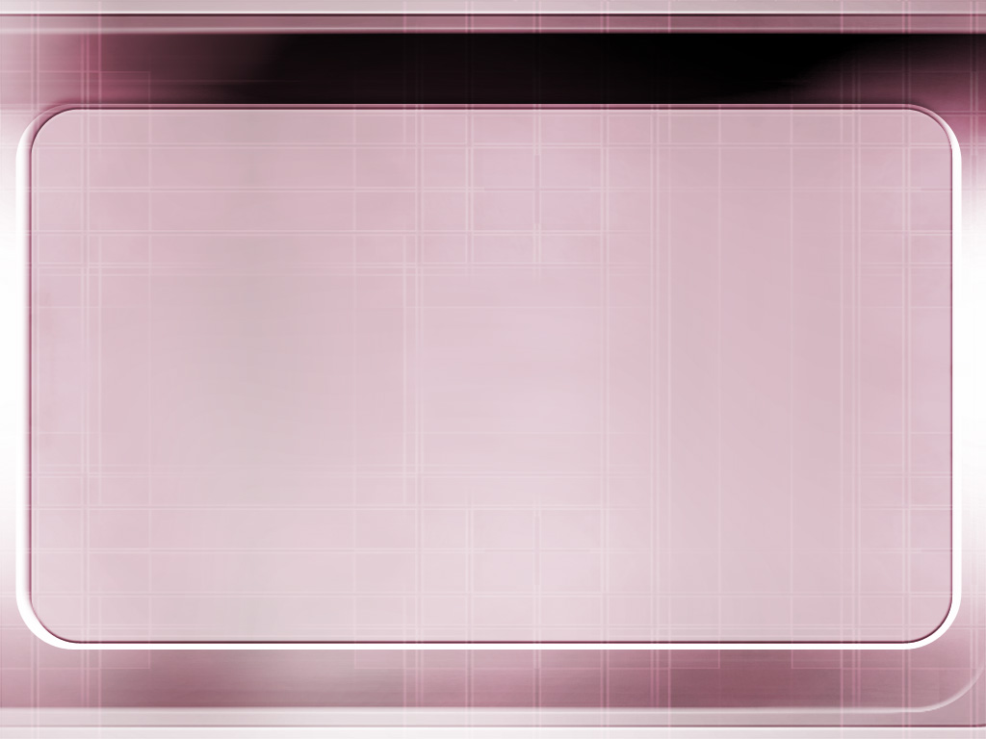
“Să ne aducem aminte de iubirea duioasă a Domnului și de mulţimea îndurărilor Lui. Asemenea poporului Israel, să ridicăm pietrele noastre de amintire și să înscriem pe ele istoria preţioasă a celor făcute de Dumnezeu pentru noi. Și, când revedem felul Lui de purtare în pelerinajul nostru, să spunem din inimi pline de recunoștinţă: „Cum voi răsplăti Domnului toate binefacerile Lui faţă de mine? Voi înălţa paharul izbăvirilor și voi chema Numele Domnului. Îmi voi împlini juruinţele făcute Domnului în faţa întregului Său popor” (Psalmii 116:12-14). ”
E.G.W. - Hristos, Lumina lumii, p. 348 (cap. 37)

